Slide 1
二、色谱法基本理论
拟解决的问题
色谱相关术语
色谱法理论研究的概况
色谱中的动力学理论
色谱分离情况的评价方法
影响色谱分离的主要因素及条件选择（从理论的角度加以判断）
色谱定性定量方法

Slide 2
1、色谱相关术语
关于色谱峰
关于保留值
关于分配平衡

Slide 3
∗ 关于色谱峰的术语
峰面积
标准偏差σ
峰
峰高
半峰宽
基线
峰宽
色谱流出曲线

Slide 4
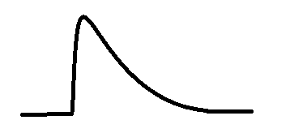
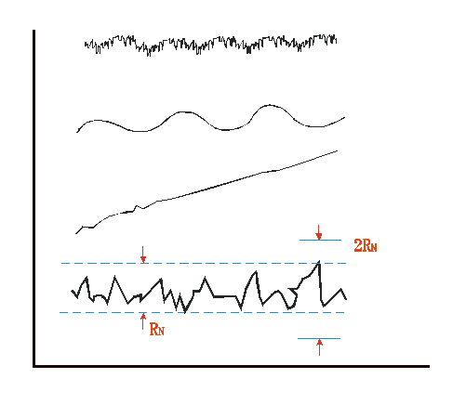
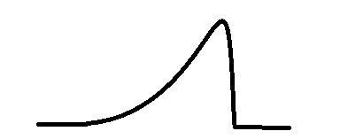
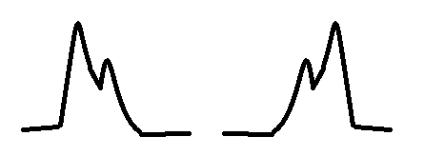
峰底宽、半峰宽及标准偏差三者的关系为：Y=4σ，Y_{1/2}=2.354σ
拖尾峰
伸舌峰
鬼峰
畸峰
基线漂移
基线噪声
谱带扩张

Slide 5
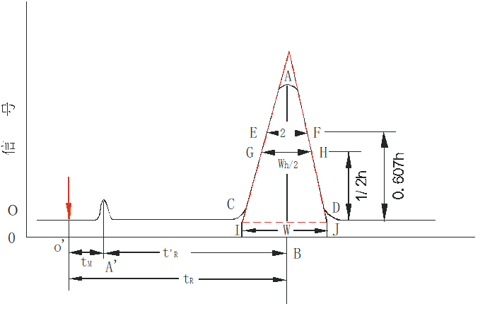

∗ 关于保留值的术语
死时间（t₀，t_{M}）：无保留组分出峰时间
保留时间（t_{R}）：
调整保留时间（t’_{R}）：
$$t_{R}^{′}=t_{R}−t_{0}$$

Slide 6
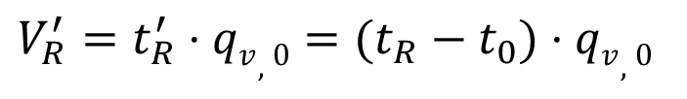
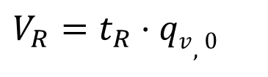
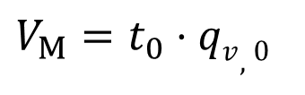
死体积（V₀，V_{M}）：
保留体积（V_{R}）：
调整保留体积（V’_{R}）：
$$V_{M}=t_{0}⋅qv,0$$
$$V_{R}=t_{R}⋅qv,0$$
$$V_{R}^{′}=t_{R}^{′}⋅qv,0=(t_{R}−t_{0})⋅qv,0$$

Slide 7
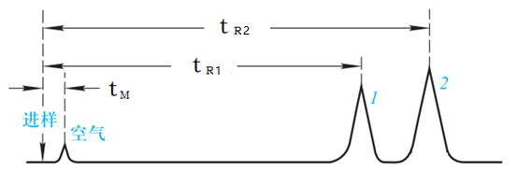

$$r_{21}=\frac{t_{R2}^{′}}{t_{R1}^{′}}=\frac{V_{R2}^{′}}{V_{R1}^{′}}$$
相对保留值（r₂₁）：
——相对保留值又称为选择性因子（α）
——在气相色谱中，相对保留值的大小仅与固定相种类和柱温有关。
——在液相色谱中，相对保留值的大小不仅与固定相种类和柱温有关，还与流动相种类及配比有关。

Slide 8
色谱流出曲线的作用：
色谱峰数 = 样品中单组分的最少个数；
色谱保留值——定性依据；
色谱峰高或面积——定量依据；
色谱保留值和区域宽度
——色谱柱分离效能的度量。

Slide 9
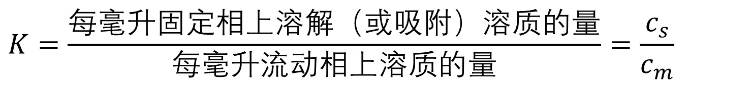
∗ 关于分配平衡的术语
分配系数K（distribution coefficient ）
$$K=\frac{每毫升固定相上溶解（或吸附）溶质的量}{每毫升流动相上溶质的量}=\frac{c_{s}}{c_{m}}$$
不同组分能够被分离的先决条件是：
在两相间的分配系数不同

Slide 10

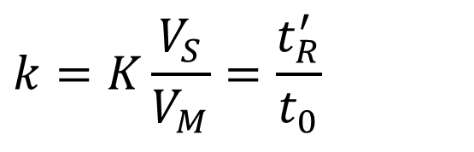
分配比k
又称为容量因子、容量比、分配容量，是指在一定温度和压力下，平衡状态时组分在固定相中的量与在流动相中的量之比值。是衡量柱子对组分保留能力的重要参数。
$$k=\frac{m_{s}}{m_{m}}$$
$$k=K\frac{V_{S}}{V_{M}}=\frac{t_{R}^{′}}{t_{0}}$$

Slide 11

相比β：
色谱柱内固定相和流动相体积之比
是柱型及结构的重要特征。
$$β=\frac{V_{M}}{V_{S}}=\frac{K}{k}$$

